Slide 1
팀 프로젝트
2021.4.10
박 민 수

Slide 2
목차
프로젝트 이해 그림
간단한 프로젝트 구성 확인
문제 부분(Q1. 데이터 관리 문제)

Slide 3
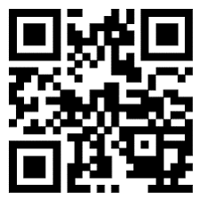
프로젝트 이해 그림
가맹점
*초기 블록 생성*
-클라이언트 ID는 서버로 부터 받는다.
ID:0x01+[N-1 Hash]
ID:0x01+[N-1 Hash]
암복호화
Key: [N-1 Hash]
ACK
ID:0x01
내용 : “나 여기 감“
Hash : [N Hash]
이전 Hash: [N-1 Hash]
ID:0x01
내용 : “나 여기 감“
Hash : [N Hash]
이전 Hash: [N-1 Hash]
암복호화
Key: [N Hash]
ACK+SIN
ID:0x01
내용 : “ㅇㅋ 받음“
Hash : [N+1 Hash]
이전 Hash: [N Hash]
ID:0x01
내용 : “ㅇㅋ 받음“
Hash : [N+1 Hash]
이전 Hash: [N Hash]

Slide 4
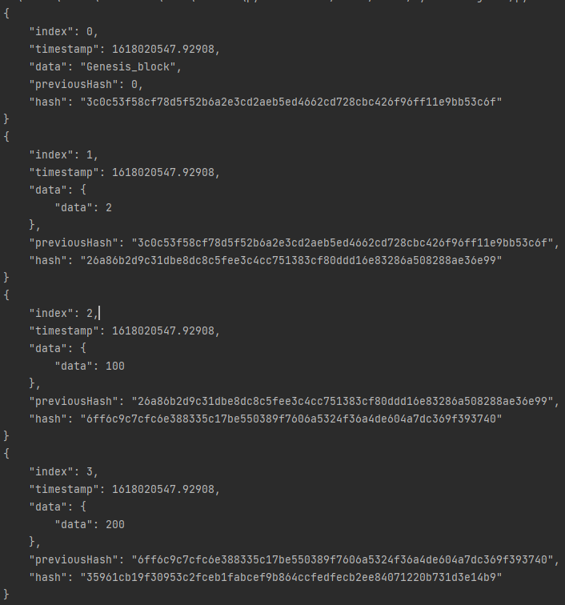
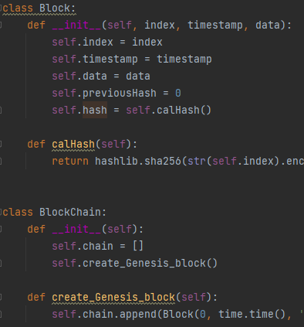
간단한 프로젝트 구성 확인

Slide 5
문제 부분(Q1. 데이터 관리 문제)
변조 문제
Server-to-Client 전송에서의 변조 문제
Dos문제 발생
파일 저장 관리: Hash값 검증?
파일 무결성 검증에 관한 내용이 존재하지 않는다.
탈취 문제
공격자가 탈취했을 때 내용을 확인할 수 없도록 암호화 저장이 필요
암호화 key를 무엇으로 할 것인지의 문제

Slide 6
Thank You !

